Slide 1

>Roket Yazılımı Eğitimi
Hafta 1 Programlamaya Giriş ,Roket Yazılımı , Mikro İşlemciler ve Mikro Kontrolcüler
Uğurkan Ateş 22.10.2019

Slide 2
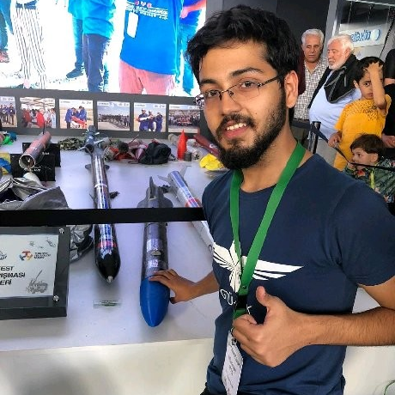




Uğurkan Ateş
Bana Ulaşmak için
Gömülü Sistem Yazılım Mühendisi @ Accenture
Ex : TUSAŞ - Türk Havacılık Uzay Sanayi,SoftTech
GTU Bilgisayar Mühendisliği 2015
GTU HUK CanSat 2017, GTU Tubitak Model Uydu 2018,GTU Roket Takımı 2018, 2.5 yıl GTU HUK yönetim(SEDS Turkiye,Uzay Komitesi Kuruluş , Euroavia)
GTU Hazine Otonom ve Elektrikli Binek Araç 2019
https://github.com/ugurkanates
https://www.linkedin.com/in/uğurkan-ateş/
ugurkanates97@gmail.com
uates@gtu.edu.tr
https://medium.com/@paypaytr

Slide 3

Programlamaya Giriş
01
Algoritmalar
02
Yer İstasyonu Sistemleri
Eğitim İçeriği
04
03
OpenRocket ve GPS
Mikro işlemci/kontrolcüler ve Haberleşme Protokolleri, Sensörler
05
Ve İlerisi …
06
Eğitim sonunda yeteri kadar çaba gösterirseniz giriş seviyesi programlar yazabilecek hale geleceksiniz
Eğitim süresince gerek güvenlik ile ilgili , gerek kontrol mekanizmaları,optimizasyon ve robotikle ilgili algoritmaların varlığından haberdar olacaksınız
Havacılık ve Uzay sektöründe yaygın kullanılan yer istasyonlarının yapısından haberdar olmuş olacaksınız
OpenRocket yazılımı üzerinden basit bir roket simülasyonun nasıl çalıştığını öğrenmek ve GPS sistemleri hakkında bilgi sahibi olmak
Eğitimi tamamladıktan sonra mikroişlemci ve mikrokontrolcü farkını, haberleşme protokolleri arasında ki farkları ve model roketçilik için kullanılan bazı sensörleri tanımış olacaksınız
Gelecek teknolojilere göz atmak, pekiştirmeli öğrenme ve derin öğrenme, ülkemiz de ve dünya da ki güncel havacılık uzay çalışmaları hakkında bilgi sahibi olmak !

Slide 4
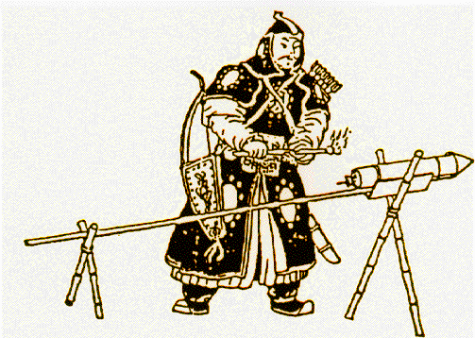
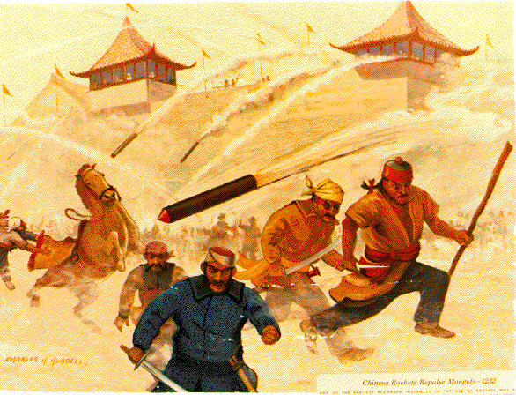
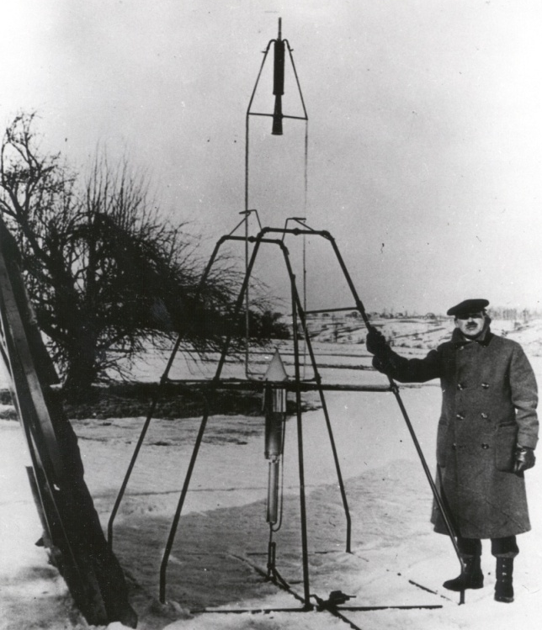
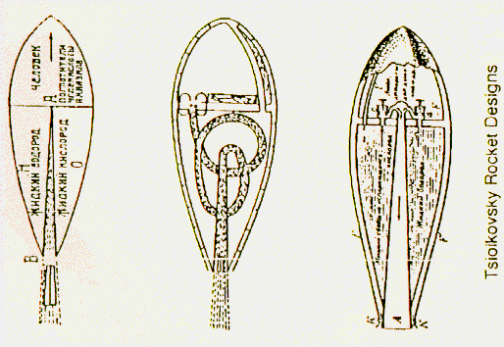
Roket Nedir?
Roket diyince çoğu kişinin aklına uzun , ince silindirimsi cisim geliyor. Roket’in tanımlarından biri bu olmasına karşın roket ayrıca bu aracın motoruna da verilen isim .
Roket motoru jetlerin aksine hava gerekmeden çalışabilir bu sayede uzayda da çalışabiliyor.
Roketler ile ilgili ekstravaganza – bilmediğiniz ilginç bilgiler?
Çoğu roket katı yakıt tüketmekte olmasına karşın Rus Soyuz roketleri sıvı yakıt tüketiyor.
Roketler ilk defa 1200’lerde Çin’de kullanılmış.(Havai fişek ve savaşlar).
Konstantian Tsiolkovsky okul öğretmeni , 1903’de sıvı yakıtlar kullanılarak roketlerin çok yüksek irtifalara çıkabileceğini keşfetti.
Robert Goddard , Amerikan roketçiliğinin babası olarak anılıyor.Ilk Sıvı yakıtlı roket 1926, sıvı oksijen ve benzin karışımı 55 metre, 1940’lara kadar 2000 metre atış yapabildi.
K.Tsiolovsky Roket
Tasarımları
İlk Sıvı Yakıt kullanılmış roket - Goddard

Slide 5
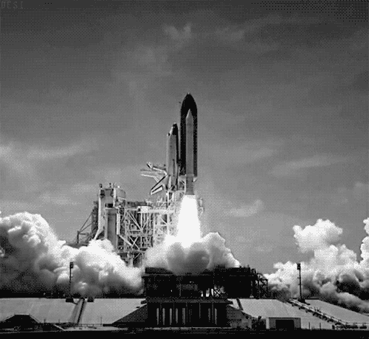

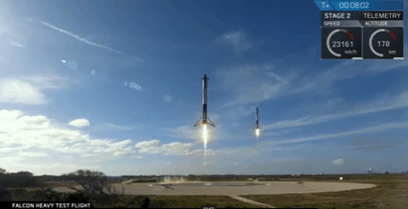
Roket Nedir?
Roketler ile ilgili ekstravaganza – bilmediğiniz ilginç bilgiler?
1957 Sovyetler ilk uyduyu fırlattı.1969 Saturn V Amerikan roketi aya ulaşan ilk roket.
20 Temmuz 1969 insan aya ayak bastı.(Apollo 11, Neil Armstrong )
1988 RoketSan AŞ kuruldu.
1998 ISS kurulmaya başlandı , 2000 tarihinde ilk ekip 15 ayın üzerinde orada kaldı.
Mayıs 2002 Space X kuruldu.
6 Şubat 2018 Space X Heavy aracı rotası Mars yönünde olacak şekilde Tesla arabasını fırlattı.

Slide 6
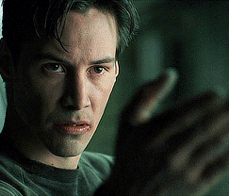
01
Programlamaya Giriş ve Algoritmalar
“ Talk is cheap , show me the code “ – Linus Torvalds

Slide 7

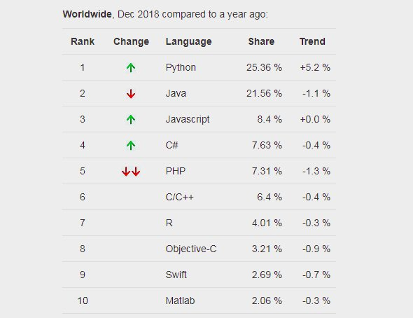
Ders Kapsamında Kullanılacak Dil
Bu kısmın amacı sizlere sayısal düşünme araçlarını kullanarak küçük ölçekli programlar yazmak, başkaları tarafından yazılan mevcut programların çalışma mekanizmalarını anlamak ve kodlarını yorumlama yeteneği kazandırarak bir bilgisayar bilimcisi gibi nasıl düşüneceklerini öğretmeye çalışmaktır.
Python; nesne yönelimli(object oriented), yorumlanabilen(interpreted), birimsel (modüler) ve etkileşimli bir programlama dilidir.
İnanılmaz geniş kütüphane desteği,giriş seviyesinde olan kişilerin kolay anlayabileceği stili
Derin öğrenme – Yapay Zeka , hobi projeleri ve gömülü yazılım, web yazılımı gibi alanlarda çok kullanılıyor.
C,C++,Java kodlarını kod içeriğisinde çağırabilirsiniz.
Python, Guido Van Rossum adlı Hollandalı bir programcı tarafından 90’lı yılların başında geliştirilmeye başlanmış bir programlama dilidir. Zannedildiğinin aksine bu programlama dilinin adı piton yılanından gelmez... Guido Van Rossum bu programlama dilini, “The Monty Python” adlı bir İngiliz komedi grubunun, “Monty Python’s Flying Circus” adlı gösterisinden esinlenerek adlandırmıştır.

Slide 8
Python ile ilgili basit kurallar
Büyük küçük harf ayrımı yapar.
Diğer dillerde yazılım yaptıysanız “;” kullanımı zorunlu değil
Boşluk düzeni hatalıysa kod hata verir.
Değişkenlerin tipini tanımlamak zorunlu değil.
Python; nesne yönelimli(object oriented), yorumlanabilen(interpreted), birimsel (modüler) ve etkileşimli bir programlama dilidir.
İnanılmaz geniş kütüphane desteği,giriş seviyesinde olan kişilerin kolay anlayabileceği stili
Derin öğrenme – Yapay Zeka , hobi projeleri ve gömülü yazılım, web yazılımı gibi alanlarda çok kullanılıyor.
C,C++,Java kodlarını kod içeriğisinde çağırabilirsiniz.
Operatör
İşlem
Örnek
= Atama Operatörü + Toplama - Çıkarma * Çarpma / Bölme ** Kuvvet Alma
A=4, b=’Oku’ A=4+86 A = 86-52 A = 9*86 A = 86/12 A = 8**3(8’in 3.kuvveti)
And (ve işlemi) 1 and 1 = 1. 1 and 0 = 0.
Or işlemi(veya) 1 or 0 = 1 . 0 or 0 = 0 . A == 5 or b == 43 (a 5 ise veya b 43 ise bu işlem doğru)
Not işlemi (değil) not (a % 2 == 0) (a’nın 2’ye göre modunun sonucu ne çıkıyorsa onun tersi)

Slide 9
Programlama ile ilgili basit kurallar
Operatör | İşlem | Örnek
> | Büyüklük | A>B (A, B’ den büyüktür)
>= | Büyüklük ya da eşitlik | A>=B (A, B’ ye eşit veya büyük)
< | Küçüklük | A<B (A, B’ den küçüktür)
<= | Küçüklük ya da eşitlik | A<=B (A, B’ den küçük veya eşit)
== | Eşitlik | A=B (A, B’ ye eşit)
<> | Eşit değil | A<>B (A, B’ ye eşit değil)

Slide 10
Programlama ile ilgili basit kurallar
Fonksiyon | Anlamı
int(n) | n sayısını tamsayıya (integer) dönüştürür. Örn: int(010)
float(n) | n sayısını kayan noktalı sayıya (float) dönüştürür. Örn: float(13)
long(n) | n sayısını uzun tamsayıya (long integer) dönüştürür. Örn: long(13)
oct(n) | n sayısının sekizlik tabandaki karşılığını verir. Örn: oct(13)
hex(n) | n sayısının onaltılık tabandaki karşılığını verir. Örn: hex(13)

Slide 11
Programlama ile ilgili basit kurallar
String , programlama dillerinde cümle atamanızı sağlayan değişken tipi.
String a = “Ahmet uzay’a uçtu” , a = “Ahmet yazılım öğreniyor”
Char , programlama dillerinde harf atamanızı sağlayan genelde tek byte olan değişken tipi. Char c = ‘a’ .. Gibi
Liste (Array) , programlama dillerinde aynı tip değişkenden birden çok tutmanızı sağlayan değişken tipi. Python için konuşursak Array daha çok matematiksel işlemlerde kullanılırken, List daha genel kullanıma sahip.
İkisine de eleman ekleyebilir,eleman çıkarabilir , döngülerle ortalamasını alabilir,terse çevirebilir , bölebilir , belirli bir elemana erişebilirsiniz.
Array x = array([3,6,9,12])
List y = [3,6,9,12]
X[3] = (0’dan başlayarak 3.sırada kim var bana ver) = 12
Y[3] = 12

Slide 12
Programlama ile ilgili basit kurallar
count (): Listede bir elemanın kaç defa tekrarlandığını verir
programlar.count(‘python’)
extend (): İki listeyi toplar.
programlar.extend([‘Java’])
index(): İstenilen bir elemanın liste içindeki indeksini verir.
programlar.index(‘istenen değer’)
pop(): Listenin son elemanını çıkartır.
programlar.pop()
remove (): Herhangi bir elemanı listeden çıkartmak için kullanılır.
Programlar.remove(‘Java’)
reverse(): Listeyi tersten yazdırır.
sort(): Liste elamanlarını sıralamak için kullanılır.
len(): Listenin kaç elemandan oluştuğunu bulur.
len(programlar)

Slide 13
Programla ile ilgili basit kurallar
Dictionaries (Sözlük) daha çok Python’a ait bir veri tipi
roket = { “motor” = “katı yakıt”, “yapım_yılı” = “2019”,”firma” = “roketsan”}
Print(roket.motor) $ > katı yakıt
Print(roket.get(“motor”) $> katı yakıt
Roket [“yapım_yılı”] = 2029 görüldüğü üzere değiştirebiliyorsunuz
>>>a = "Merhaba Python"
>>>print a Merhaba Python
>>>b = " ile programlama"
>>>a+b 'Merhaba Python ile programlama’
Sözcükler için bazı fonksiyonlar vardır. Bunlara örnek olarak sözcük olan değişkeni sayıya çeviren “int()”, sayıyı sözcüğe çeviren “str()”, sözcüğün uzunluğunu veren “len()” verilebilir. >>> a=9;b="5" >>> print a+int(b)
14
>>> str(a)+b '95’
>>> len(str(a)+b) 2
Ayrıca tuple(değiştirilemeyen liste),map(2’li liste gibi düşünebilirsiniz) gibi veri tipleri mevcut.

Slide 14
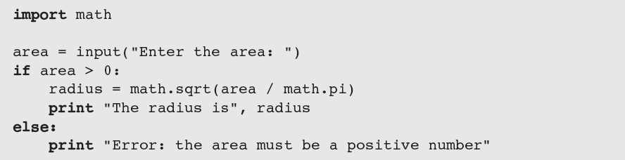
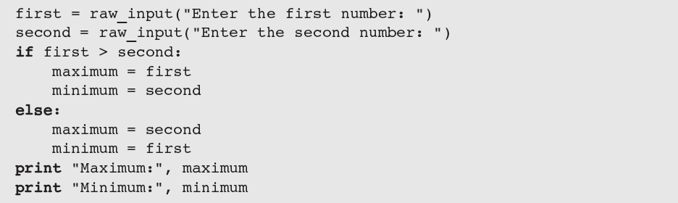
Programla ile ilgili basit kurallar
If ve else yapısı
If(şartlar) :
komutlar
Elif (şartlar):
komutlar
Else:
komutlar

Slide 15
Programlama ile ilgili basit kurallar

Slide 16
Programlama ile ilgili basit kurallar
Döngüler sayesinde programlamada her istediğimizi yapabiliyoruz neredeyse.For döngüsü yukarıda örneği verildiği gibi çalışıyor. While döngüsü ise şarta bağlı çalışmakta (direk sayı yerine)

Slide 17
Programlama ile ilgili basit kurallar

Slide 18
Programlama ile ilgili basit kurallar

Slide 19
Programlama ile ilgili basit kurallar

Slide 20
Programlama ile ilgili basit kurallar
For ve While’in aynı amaçlarda kullanılmasına örnek

Slide 21
Programlama ile ilgili basit kurallar
a while True loop with a delayed exit
loop’s termination condition
causes an exit from the loop

Slide 22
Programlama ile ilgili basit kurallar

Slide 23
Programlama ile ilgili basit kurallar
Fonksiyonlar : Belirli kod parçalarını genelde sonradan kullanmak için küçük modüllere ayırdığımız parçalar. İkisi de zorunlu olmamakla beraber genelde amaçlı olabilmeleri için girdi ve çıktıları olur. Örnekte Fibonacci sayıları(1,1,2,3,5,8,13,21,34…) şeklinde giden ve bizim istediğimizde n.ci Fibonacci sayısını alabileceğimiz bir fonksiyon
def fibonacci(n):
a = 0
b = 1
if n < 0:
print("Incorrect input")
elif n == 0:
return a
elif n == 1:
return b
else:
for i in range(2,n):
c = a + b
a = b
b = c
return b

Slide 24
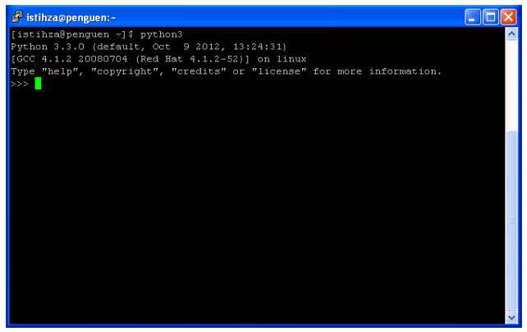
Programlama ile ilgili basit kurallar
Komut satırından python yazın. Ve python ortamına geçin.
python
>>> 3+3
6
Komut satırından komut calısıtırabilirsiniz.
Ortamdan çıkmak için control-D veya exit() yazabilirsiniz
% python fact.py
Bunu Windows CMD ve Python Interpterer üzerinden
Linux veya Mac sistemler için direk terminal üzerinden çalıştırabiliriz(yüklü geliyor)
Değişken isimlerinde Türkçe karakter kullanılmaz(hata verir)
Cümle olarak “ayşe ğ test” kullanmak için programa ek bir komut vermeniz gerekir
Artık hafiften Python programlayacak kıvama geldiğimize göre Algoritmaları öğrenelim

Slide 25
02
Algoritmalar Nedir?
“I'm not a great programmer; I'm just a good programmer with great habits.” – Kent Beck

Slide 26
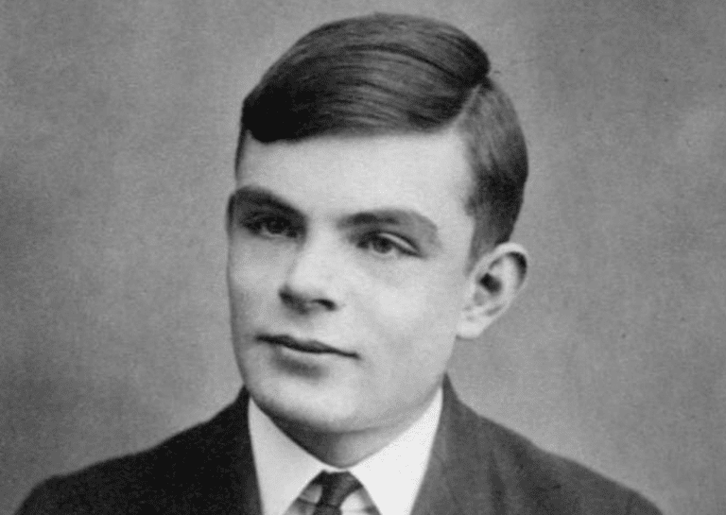
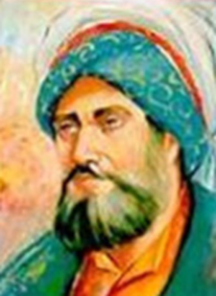
Algoritma
Bir sorunu çözmek veya belirlenmiş bir amaca ulaşmak için tasarlanan yola, takip edilen işlem basamaklarına algoritma denir. Algoritmalar açıkça belirtilmiş bir başlangıcı ve sonu olan işlemler kümesidir. Amaca ulaşmak için işlenecek çözüm yolları ve sıralamaları belirlenir ve algoritma bu sırayı takip ederek en mantıklı çözüme ulaşır. İlk algoritma, El-Harezmi’nin ‘Hisab-el Cebir ve El Mukabala’ kitabında sunulmuştur ve algoritma kelimesi de El-Harezmi’nin isminden gelmiştir. Algoritma terimi genellikle matematikte ve bilgisayar bilimlerinde karşımıza çıkmaktadır.
Tüm programlama dillerinin temelinde algoritma vardır. Algoritmalar, programlama dillerinin vasıtasıyla uygulanabilirler. Programda kullanılan dil ve kullanım alanı ne olursa olsun algoritması olmayan bir program yoktur. Programda bir algoritmanın işlemesi için dışarıdan gelen tüm girdiler “değişken” olarak tanımlanır. Algoritmadaki döngüler ve işlemler, bu değişkenler üzerinden gerçekleşir.
Algoritmadaki tüm ihtimaller belirtilmiş ve net olmalıdır. Hiçbir ihtimal şansa bırakılmamalıdır.
Akış Diyagramları – Şemaları
Her algoritma kağıt halinde yazılabilecek şekilde basit olmalıdır. Algoritmalar metin olarak düz yazı ile veya akış diyagramları ile gösterilebilirler. Akış diyagramları, algoritmanın işleyişini neden-sonuç ilişkisini göstererek sırayla aktarılmasını sağlar.

Slide 27
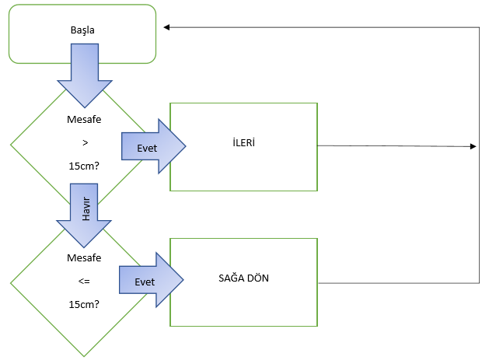
Algoritma
Engelden Kaçan Robot uygulamasındaki algoritmayı inceleyelim. Robottaki sensörün gördüğü mesafe değeri 15 cm’den büyük ise ileri gitsin, 15 cm’ye eşit veya 15 cm’den küçük ise robot sağa dönsün.

Slide 28
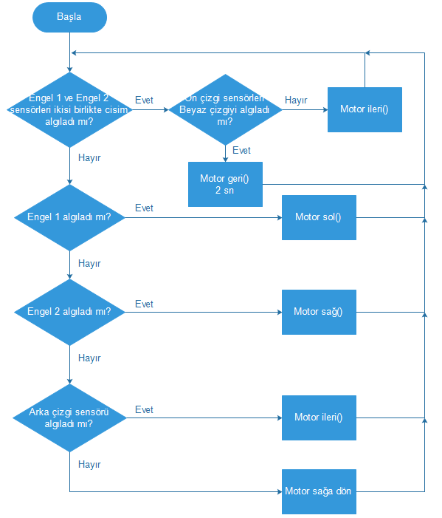
Algoritma
.

Slide 29
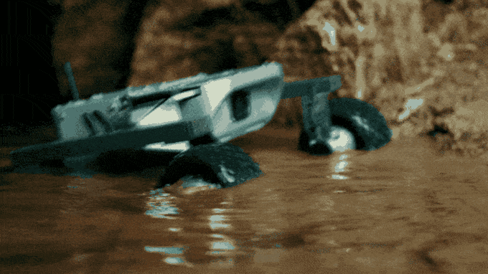
Algoritma
Daha karışık algoritmalara ilerleyen haftalarda geri döneceğiz
Kontrol Algoritmaları(Robotlar , Dronelar, Uzay ve Havacılık araçları)
Güvenlik Algoritmaları
Optimizasyon Algoritmaları
Genel Uçuş kalkış ve uçuş bilgisayarları algoritmaları

Slide 30
03
Mikro İşlemci, Mikro Kontrolcü ve Sensörler
“That's one small step for man, one giant leap for mankind” N.Armstrong

Slide 31
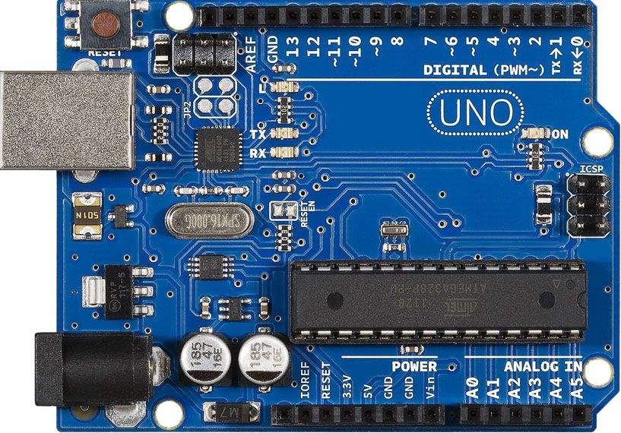
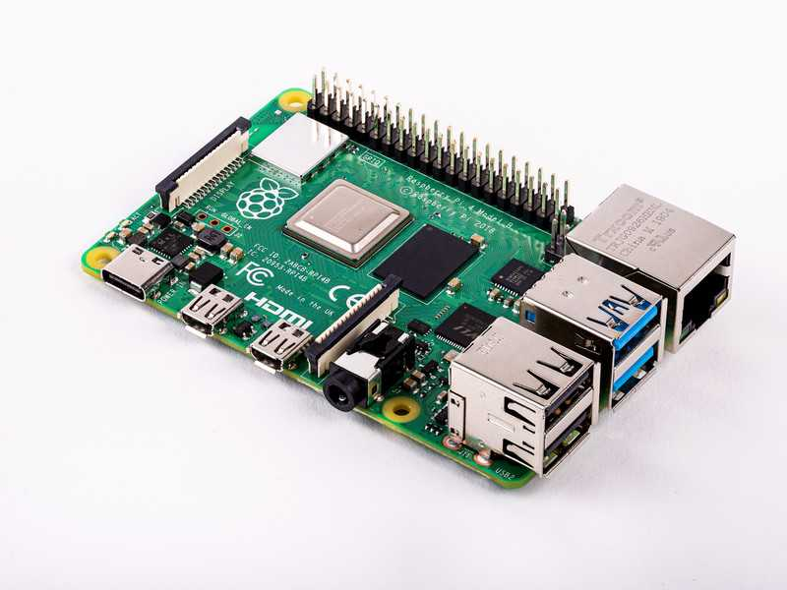

Mikro Kontrolcü ve Mikro İşlemci
Sol ( Arduino Uno) 5$ Sağ(Raspberry Pi 4) 35$ . Ne farkı var aynı gibi gözüküyor bana? (Sağda ki mikrokontroller/denetleyici , solda ki ise laptopunuzla aynı güçlü bir bilgisayar)

Slide 32
Mikro Kontrolcü ve Mikro İşlemci
Mikroişlemci Nedir?
Mikro işlemciler insan hayatında oldukça yaygın bir şekilde yer almaktadır. Eğer bilgisayar kullanıyorsanız zaten adını pek çok kez duymuşsunuzdur. İşlemciler, bilgisayarda yapmak istediğimiz tüm işlemlerin denetlendiği ve gerçekleştirildiği yerdir. Bundan dolayı işlemciler, merkezi işlem birimi (CPU- Central Processing Unit) olarak da bilinmektedir. Kısacası bir bilgisayarın beyni görevindedir ve bilgisayarda olmazsa olmaz parçalarından biridir.
Mikrodenetleyici Nedir?
Mikrodenetleyici, içerisinde minik bir bilgisayar bulunan programlanabilir bir entegre modelidir. Mikro denetleyici isminin dışında mikrocontroller veya mikrokontrolcü gibi isimlerle ifade edilir.
Mikrodenetleyici, iç yapısında yer alan hafıza ve giriş/çıkış birimleri sayesinde gömülü sistemlerde kolayca programlanabilir. Ayrıca minik bir bilgisayar olduklarından gömülü sistemlerin kontrolünde sıkça bu denetleyiciler kullanılmakta

Slide 33
Mikro Kontrolcü ve Mikro İşlemci Farklar
Mikroişlemci
Sadece CPU içerir, RAM, ROM, I/O, timer vb. ayrıca bağlanır.
Tasarımcı ROM, RAM ve I/O portlarının büyüklerini kendisi belirler ve ona göre tasarımı gerçekleştirir.
Pahalıdır.
Çok yönlüdür.
Genel amaçlıdır.
Bilgisayarlarda kullanılmaktadır.
Mikrodenetleyici
CPU, RAM, ROM, I/O, timer vb. birimler tek bir çip içerine konulmuştur.
Dahili ROM, RAM ve I/O portları mevcuttur, ayrıca bir tasarım gerektirmez.
Ucuzdur.
Tek (özel) amaçlıdır.
Alarmlı saatlerde, mikrodalga fırınlarda, bulaşık makinelerinde, buzdolaplarında v.b. Gibi elektronik kontrol gerektiren birçok cihazda kullanılmaktadırlar.

Slide 34
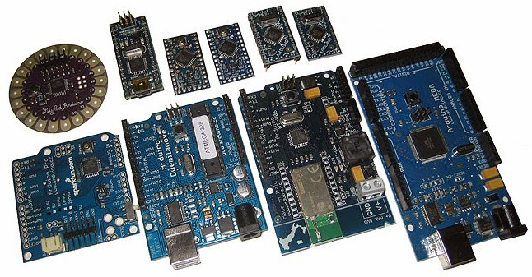
Arduino Nedir?
Arduino, elektronik ile iligli olan her insanın kolayca kullanabilmesi için geliştirilmiş açık kaynaklı bir mikrokontrolcü platformudur. Arduino kullanarak çeşitli sensörlerden gelen sinyalleri okuyabilir, ışık yakıp söndürebilir, motor çalıştırabilir; kısacası aklınıza gelebilecek tüm elektronik uygulamaları yapabilirsiniz.
Arduino bir mikro işlemci değildir ! Arduino mikro kontrolcü/denetleyici de değildir.
Arduino bir geliştirme kartı üzerinde bulunan Atmel(atmega denetleyiciler) ile geliştirme olanağı sunan bir platformdur.

Slide 35
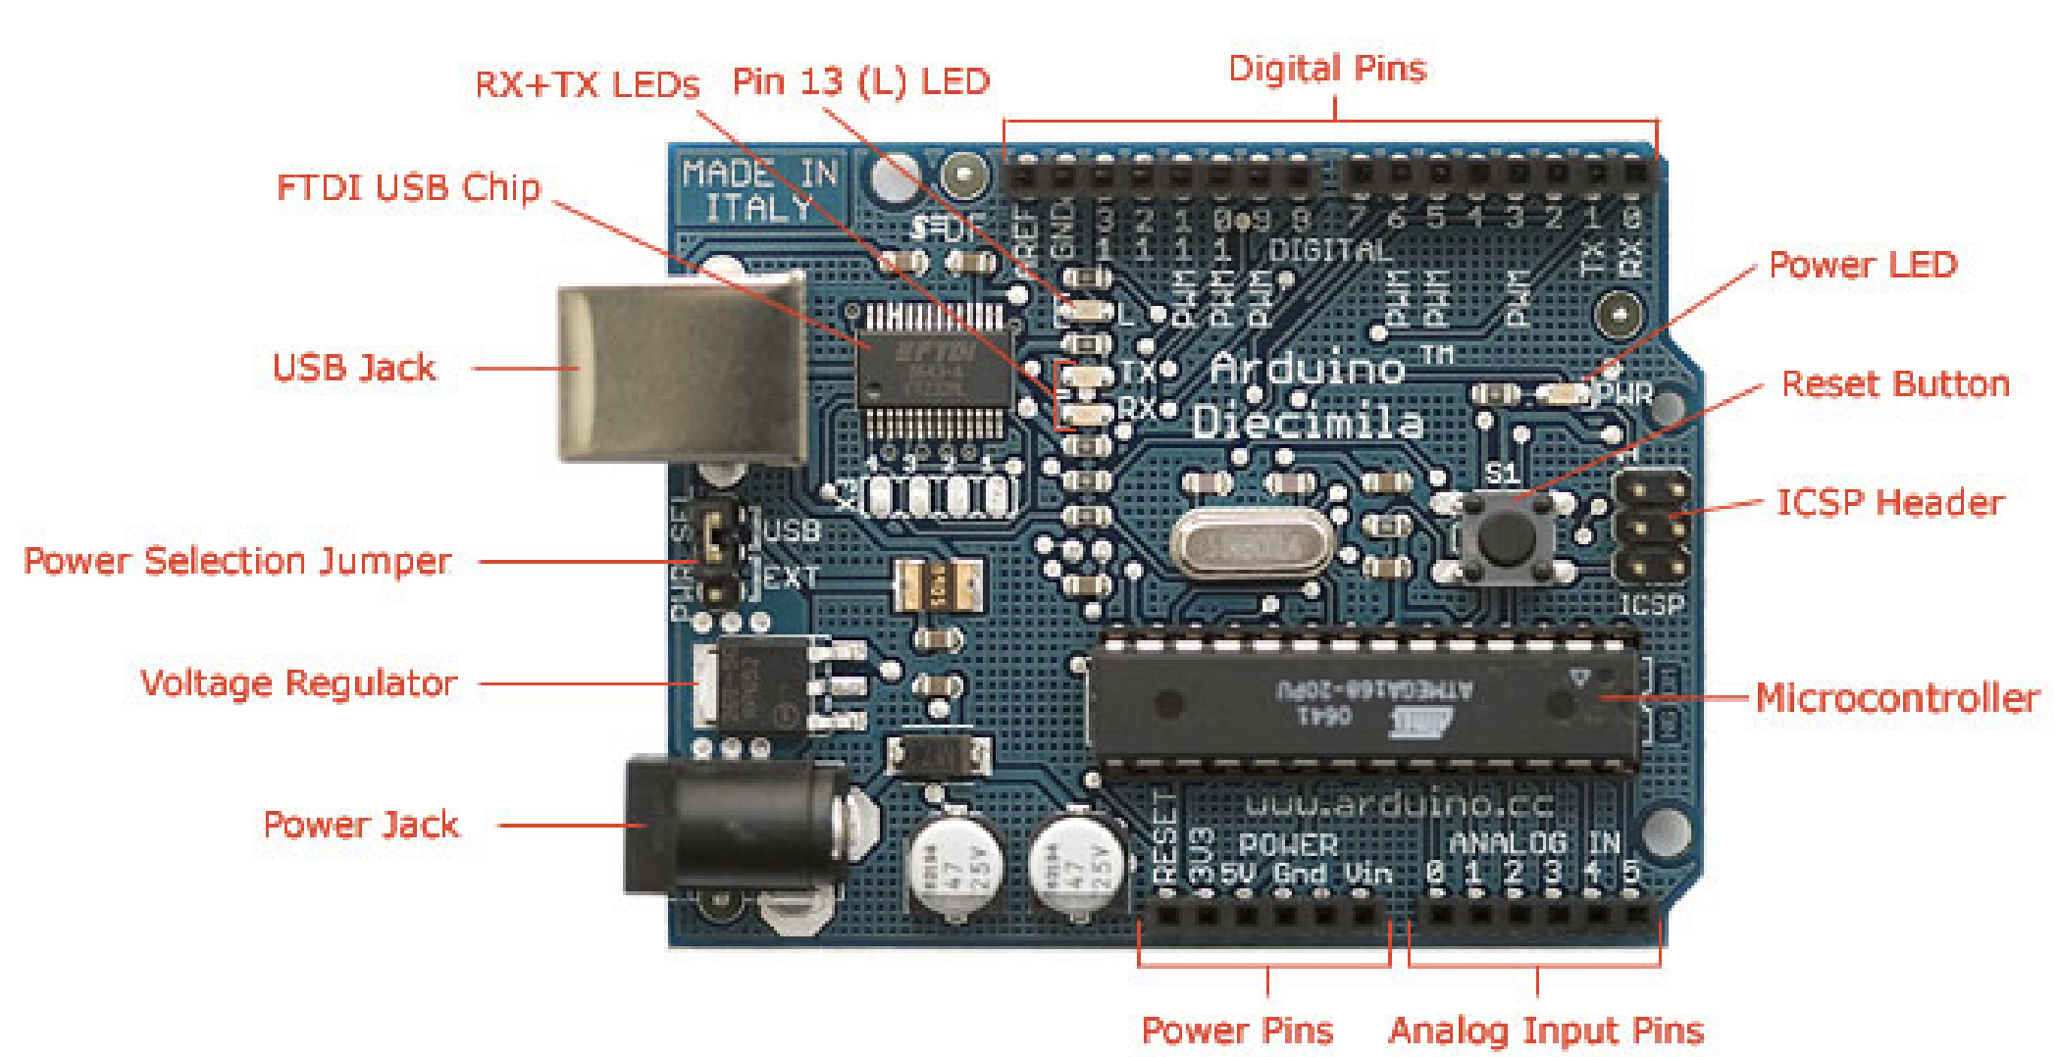
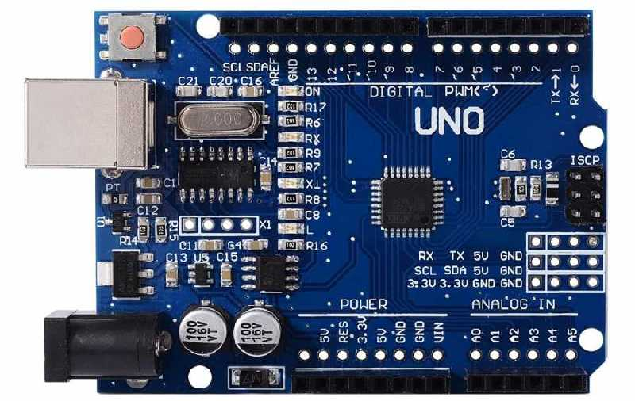
Arduino Çeşitleri - Uno
Arduino Uno , En popüler ve sık kullanılan Arduino modelidir. Arduino Uno aşağıdaki özelliklere sahiptir :
Mikroişlemci: ATmega328 (8-bit)
SRAM: 2KB
Flash Memory: 32KB
Saat Hızı: 16MHz
Analog Giriş: 6 Adet
Dijital Giriş: 14 (6 tanesi PWM)
Arduino Uno, Arduino ailesinin en popüler modelidir. 2010 yılında kullanıma sunulmuştur. Arduino Uno hem boyutu ve pin sayısı bakımından hem de fiyatı bakımından en işlevsel model olduğu için bu kadar popülerdir. Boyut sorununun yaşanmadığı ve pin sayısı bakımından da herhangi bir alt ve üst sınırın olmadığı basit projelerin birçoğunda Arduino Uno kullanılır.

Slide 36
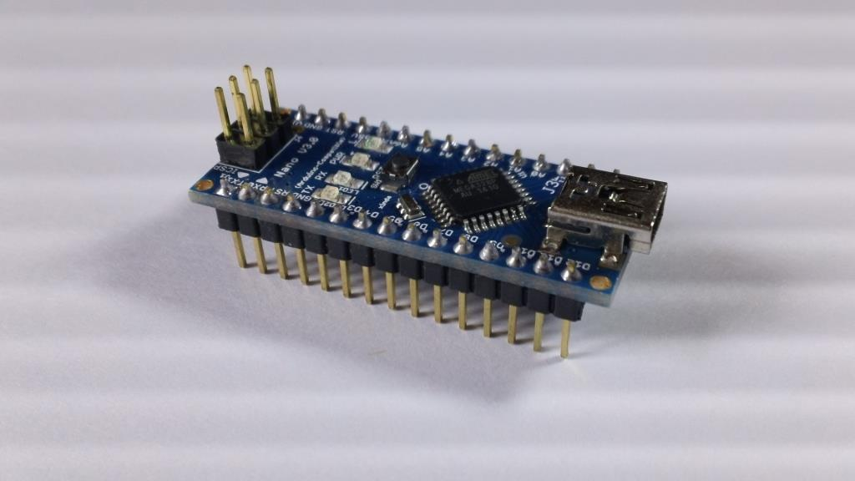
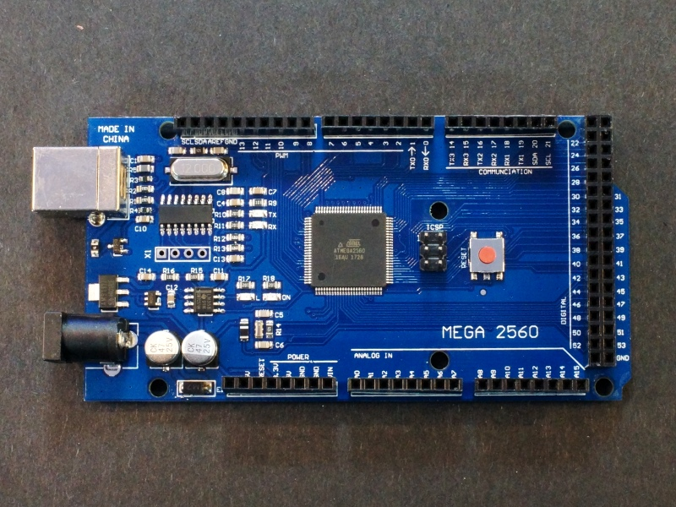
Arduino Çeşitleri – Nano ve Mega
Nano , Uno kartı ile aynı özelliklere ve aynı yapıya sahip olup Uno’dan çok daha küçüktür. Bu sayede daha küçük tasarımlı projelerde Uno yerine tercih edilirler. Arduino Uno’dan sonra en ünlü kartlardan biridir.:
Mikroişlemci: ATmega328 (8-bit)
SRAM: 2KB
Flash Memory: 32KB
Saat Hızı: 16MHz
Analog Giriş: 6 Adet
Dijital Giriş: 14 (6 tanesi PWM)
Arduino Mega ATmega2560 mikrodenetleyici içeren bir Arduino kartıdır. Arduino Uno ‘dan sonra en çok tercih edilen Arduino kartıdır. Arduino Mega aşağıdaki özelliklere sahiptir:
54 tane dijital giriş / çıkış pini
bir adet 16 MHz kristal osilatörü
4 UART (donanım seri port)
15 tane pin PWM çıkışı
16 adet analog girişi

Slide 37
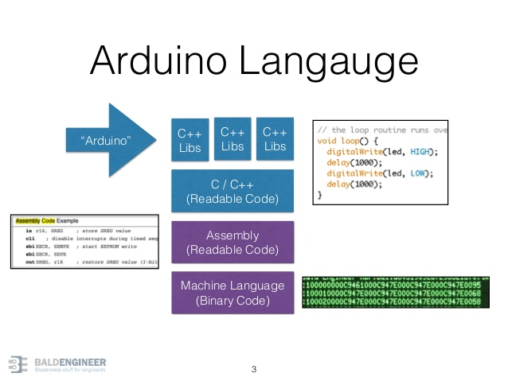

Arduino IDE
Platformdan bağımsız : Linux, Mac, Windows (Kullandığınız işletim sistemine göre seçim yaparak yükleme yapabilirsiniz.)
Açık kaynaklı(open source) : Aşağıdaki linkten ulaşabilir ve kodları inceleyebilirsiniz : https://github.com/arduino/Arduino
IDE Java programlama dili ile geliştiriliyor : Java, Sun Microsystems mühendislerinden James Gosling tarafından geliştirilmeye başlanmış açık kaynak kodlu, nesneye yönelik adım adım işlem yapan güçlü bir dildir
Arduino, Wiring tabanlı C /C++’a çok yakın bir dil ile programlanmaktadır. Ayrıntılı bilgi için aşağıdaki linki ziyaret edebilirsiniz :

Slide 38
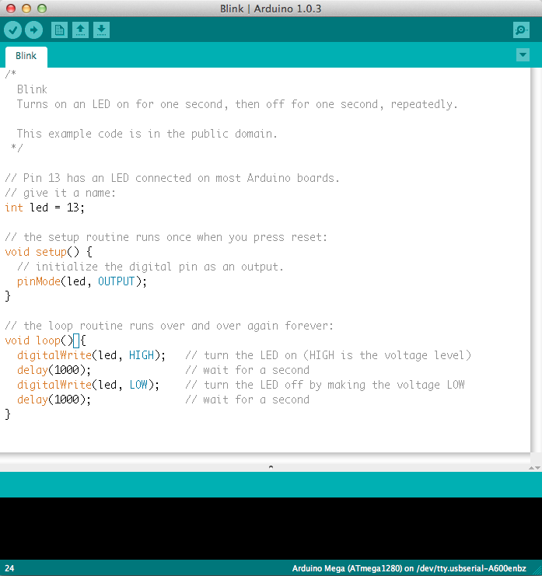
Arduino IDE

Slide 39
Arduino Genel
Arduino tüm modelleri ülkemizde sorunsuz şekilde bulabiliyorsunuz. Fiyatları 10-20 TL ile 100 TL(max) şeklinde olmakta beraber piyasada kopya ürünler çoğunlukta. Orijinallerden bir farkları yok gözle görülebilir. Eğer ilginizi çektiyse hemen bir adet sipariş edip kurcalayıp , gerekirse yakmanızı tavsiye ederim ☺
Arduino ile yapılan projelere bakalım.

Slide 40
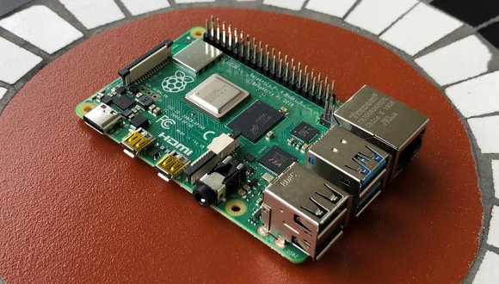
Raspberry Pi
Raspberry Pi, İngilterde bulunan Raspberry Pi Vakfı tarafından desteklenen; öğrenci, amatör ve hobicilerin kullanımına sunulan kredi kartı büyüklüğünde, tek bir board'dan oluşan mini bilgisayardır.
4 GB RAM , Bluetooth 5.0 , Ethernet Port,USB 2.0 ve USB3.0, 4K desteği. Full işletim sistemi kurulabiliyor
https://www.youtube.com/watch?v=sajBySPeYH0 – Full PC deneyimi verebiliyor. Bizim için çok önemli bir alet , fiyatı 35$ yani Türk Lirası ile 200 TL civarı.

Slide 41
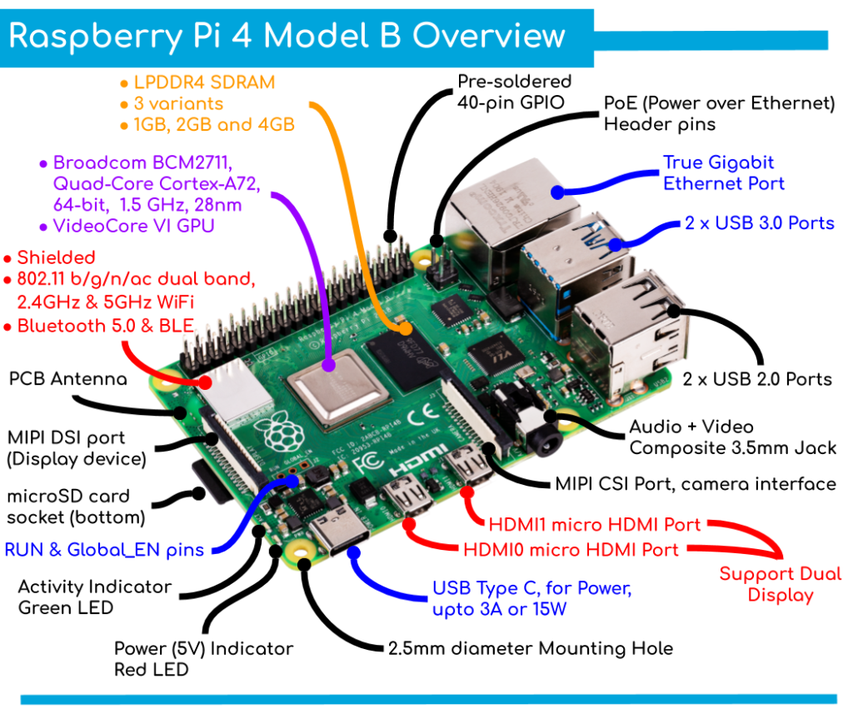
Raspberry Pi

Slide 42
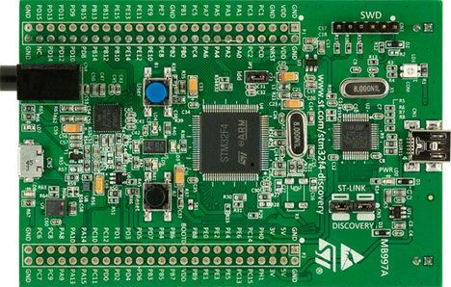
STM32 ailesi mikrodenetleyiciler
Atmel AVR serisi 8 bittir ve saati bugünün standartlarına göre gülünç derecede yavaştır. Elbette, bazı düşük seviyeli programlar yapmaya istekli iseniz etkileyici bir hızla bazı şeyler yapabilirsiniz. Ancak bunu kendim bir hobi olarak yapıyorsanız ve kurulum düzeyindeki kodlarla uğraşmak istemeyebilirsiniz. Bu aşamada daha hızlı bir denetleyiciye ihtiyaç duyarsınız. Evet, STM32 en popüler mikrodenetleyicilerden biri.

Slide 43
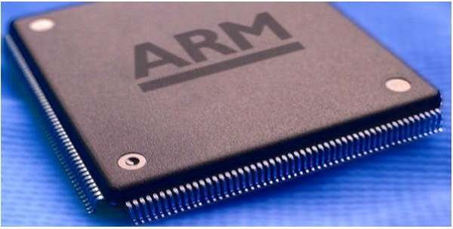
STM32 ailesi mikrodenetleyiciler
Mikrodenetleyicilerde günümüz ve geleceğin endüstriyel mimarisi olarak kabul edilen ARM ve uygulamalarını öğrenmek bir ayrıcalıktır.
ARM’nin 32 bitlik mimarisi; yüksek hız, performans ve görsellik (TFT, GLCD uygulamalar gibi) gerektiren uygulamalarda 8-bit mimarilere göre kıyaslanmayacak üstünlüktedi
https://www.theinquirer.net/inquirer/news/3082867/apple-arm-macbook-2020-bloomberg
ARM programlama öğrenmek gelecek için yapabileceğiniz en iyi katkı olacak.
iPhone = ARM tabanlı A çipleri.
Uydular = ARM tabanlı çipler
Roket = ARM tabanlı çipler kullanılıyor.
Akıllı TV, alarm, arabalar, kredi kartları?,wifi araçları, ... Akıllı TÜM CİHAZLAR.

Slide 44
STM32 ailesi mikrode videonetleyiciler vakit kalırsa bilek partner ☺ https://www.youtube.com/watch?v=qFbfDGLy3UM

Slide 45
Sensörler
İnsanların yerine çevremizdeki fiziksel ortam (sıcaklık, basınç, uzaklık vb.) değişikliklerini algılayan cihazlara “sensör” denir.
Kalp Atışı Hızı Sensörü: Kalp atış sensörü sayesinde kalp atışı hızınızı kolaylıkla takip edebilirsiniz. Cihazların arka kamerasının hemen altında bulunan sensörün üzerine parmaklarınızı koyarak gerçekleştirebileceğiniz gibi bu sayede kalp atışı hızınızı ölçebilir, cihazınıza ölçümleri kayıt edebilir, egzersiz öncesi ve sonrasında kalp atışı hızlarınızı karşılaştırabilirsiniz.
Parmak izi Sensörü: Akıllı telefonunun güvenlik düzeyini bir üst seviyeye taşıyan bu sensör sayesinde cihazınıza farklı parmak izleri kaydedebilirsiniz. Bu sayede de cihazınız üzerinde parmak izi okuyucu sensörüne parmak izinizi okutarak telefonun ana ekran kilidini kolaylıkla açabilirsiniz. Bunun yanında mobil ödeme ve dosyalara kişisel kilit koyma işlemlerinizde kullanabileceğiniz gibi online ödeme servisi üzerinden yapacağınız parasal işlemlerinizi de güvenli bir şekilde yerine getirebilirsiniz.
Barometre: Yüksek bir yere (dağa) tırmanırken kullanabileceğiniz bu sensör, aktivite esnasında yaktığınız kalori miktarını hatasız bir şekilde hesaplayabilir.
Hall Sensörü: Cihazın katlanabilen kapak durumunu algılayan sensör, kapağı açtığınızda ekran ışığının aktif olmasını, kapandığında ise ışığın otomatik olarak kapanmasını sağlar.
RGB Ortam Işığı Sensörü: Cihaz ekranını otomatik olarak aydınlatabildiği gibi karanlık ortamlarda kısarak gözlerin rahatsız olmasını engeller.
El Hareketi Sensörü: Telefonunuza dokunmadan, sadece elinizi hareket ettirerek telefon ile etkileşimde bulunmanızı sağlar.
Yakınlık Sensörü: Telefon görüşmesi yaptığınız sırada ekranı kapatarak, güç tüketimini azami oranda azaltır.
Jiroskop: Telefon ekranını yukarı ya da aşağı eğerek kolaylıkla metinleri okuyabilmenizi sağlar.
Hareket Sensörü: Telefonunuzda bulunan Adımölçer uygulamasıyla entegre çalışabilen bu sensör, zinde kalmak konusunda size yardımcı olabilecek farklı özellikler sunmaktadır.
Jeomanyetik Sensör: Kuzey, Güney, Batı ve Doğu gibi yönleri hatasız olarak saptayabilen bu sensör, haritadan faydalanarak hatasız yön tayini yapabilmektedir.
Smart Interaction: Akıllı televizyonları sesiniz veya elinizin hareketleri ile kontrol edebileceğiniz, kumanda nerde? sorusunu geçmişte bırakacak başarılı bir çalışma.
Arabaların olmazsa olması: Park – Far – Yağmur Sensörü
RADAR
GPS
LIDAR ….

Slide 46
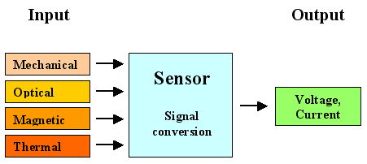
Sensörler
Analog sensörler, algıladıkları fiziksel büyüklüğe orantılı olarak değişen bir akım veya gerilim çıktısı verirler. Bu tipte sensörleri dijital çalışan kontrol kartlarımıza bağlayabilmek için analog-dijital çeviriciler (ADC) kullanılır. Analog-dijital çeviriciler mikrokontrolcüler içerisinde de yer alacağı gibi (örn. Arduino analog giriş pinleri), sayısının veya hassasiyetinin yetmemesi durumunda harici olarak da bağlanabilirler. Popüler bir tek kart bilgisayar olan Raspberry Pi ise maalesef dahili olarak analog-dijital çeviriciye sahip değildir. Dolayısıyla analog girişe ihtiyaç duyduğumuzda harici bir entegre kullanmamız gerekecektir.
Dijital sensörler ise genellikle I2C, SPI, OneWire vb bir haberleşme protokolü aracılığıyla bilgisayar (mikroişlemci) ile konuşurlar. Bunun yanı sıra, çoğu analog sensör bir op-amp ile birlikte kullanılarak belirli bir seviye üzerinde lojik 1 (genellikle 5V veya 3.3V) çıkışı verecek şekilde kullanılabilir. Böylelikle analog çıkışlı sensörler, Raspberry Pi gibi ADC’ye sahip olmayan kontrolcüler ile kullanılabilir.

Slide 47
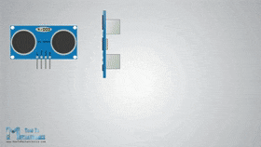
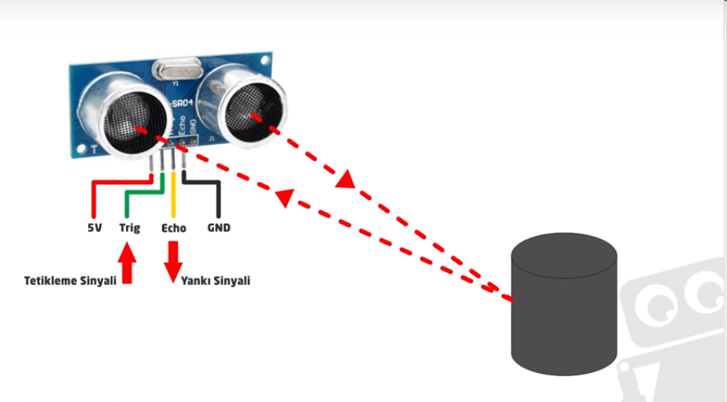
Sensörler
#include <hrcs04.h>
#define TRIGGER_PIN 12 // Arduino pin tied to trigger pin on the ultrasonic sensor.
#define ECHO_PIN 11 // Arduino pin tied to echo pin on the ultrasonic sensor.
#define MAX_DISTANCE 200 // Maximum distance we want to ping for (in centimeters). Maximum sensor distance is rated at 400-500cm.
NewPing sonar(TRIGGER_PIN, ECHO_PIN, MAX_DISTANCE); // NewPing setup of pins and maximum distance.
void setup() {
Serial.begin(115200); // Open serial monitor at 115200 baud to see ping results.
}
void loop() {
delay(50); // Wait 50ms between pings (about 20 pings/sec). 29ms should be the shortest delay between pings.
Serial.print("Ping: ");
Serial.print(sonar.ping_cm()); // Send ping, get distance in cm and print result (0 = outside set distance range)
Serial.println("cm");
}
Ultrasonik Sensör Nedir?
Ultrasonik sensör ismini “ultra” ve “sonic” kelimelerinin birleşmesinden alır. “Daha yüksek ses” anlamına gelmektedir. Bu sensörler mesafe ölçme amaçlı kullanılmaktadırlar. Çalışma prensipleri ise şu şekildedir: Ultrasonik sensörler dışarıya bir ses dalgası sinyali gönderirler. Gönderdikleri ses dalgasının bir cisme ulaşıp kendisine geri dönmesini beklerler. Sinyalin gönderilip tekrar geri gelme süresi baz alınarak sensörün cisme olan uzaklığı hesaplanır. (x = v * t / Yol = Hız * Zaman)

Slide 48
Ödev ve Alıştırmalar
Taş Kağıt Makas oyunu
Kullanıcıdan input(girdi) alan ve bilgisayarın rastgele hareketler oynadığı ve komut ekranından görülebilen bir oyun tasarlayın. Bu sayede if else yapılarını daha iyi anlayacak ve loop(döngü) mekanizmasını kavrayacaksınız.
Şifre Oluşturucu
Kullanıcı size kaç haneli şifre istediğini söyleyecek ve sizde aldığınız bu sayıyla ona rastgele küçük büyük harf içeren , sayı ve sembol içeren bir şifre oluşturacaksınız. Eğer rastgele şekilde yapabilirseniz çok daha güzel(her sefer oluşan küçük harf, büyük harf vs sayısı farklı olucak)
Adam Asmaca
Önceden listeye kaydettiğiniz kelimeler içinden rastgele biri program her başladığında seçilecek. Kullanıcı harf girdikçe doğruysa harf açılacak. Örnek
“-----” kalan yanlış hak sayısı : 3
Kullanıcı : k
“k----” kalan yanlış hak sayısı : 3

Slide 49
Teşekkürler
Sorular ?
Uğurkan Ateş
+90 531 598 2773
uates@gtu.edu.tr
ugurkanates97@gmail.com

Slide 50
Kaynaklar
https://maker.robotistan.com/mikrodenetleyici-mikroislemci/
http://www.kodlamadersi.com/algoritma-nedir.html
https://www.youtube.com/watch?v=-yq1EmTkBCs
https://www.goodreads.com/quotes/tag/programming

